Slide 1
VD-senior generalforsamling
13. Oktober 2016

Slide 2
Indhold
Vejdirektoratet her og nu
Nye tider
Vejdirektoratet mod 2020
Perspektiver på VD-senior

Slide 3
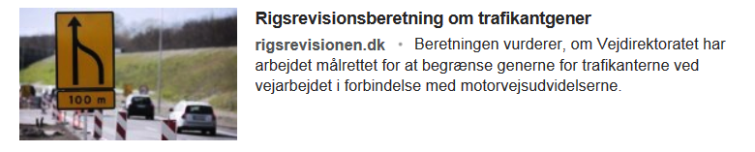
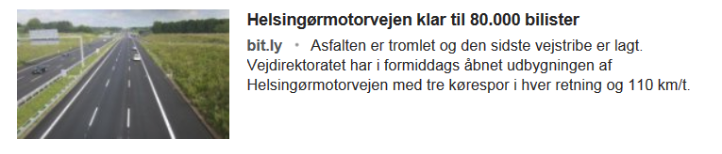
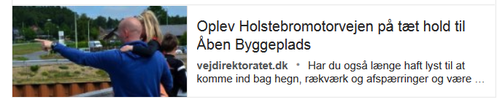
I løbet af sommeren …
Vejdirektoratet - her og nu

Slide 4
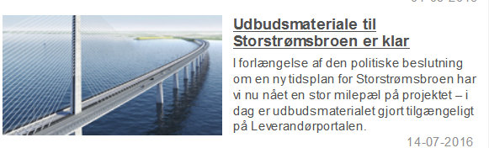
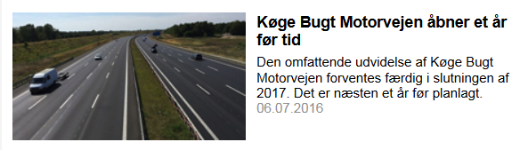

I løbet af sommeren og efter …
Vejdirektoratet – her og nu
Hans Kongelige Højhed Kronprins Frederik har indviet Silkeborgmotorvejen
Silkeborgmotorvejen blev her til eftermiddag officielt indviet, da Hans Kongelige Højhed Kronprins Frederik klippede snoren til den 18 kilometer lange motorvejsstrækning gennem Silkeborg.

Slide 5

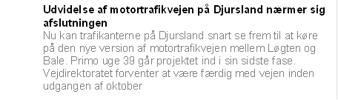

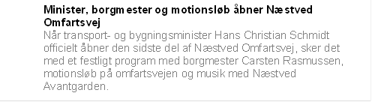

Efter sommeren…..
Vejdirektoratet – her og nu
Kontrakten på højbroen over Roskilde Fjord er i hus
Vejdirektoratet har i dag indgået kontrakt med et europæisk joint venture om milliardopgaven med at bygge en ny højbro og motortrafikvej over Roskilde Fjord syd for Frederikssund.
03. oktober 2016
.

Slide 6
Det står VD overfor …

Slide 7
Samlet proces
VD-analyser og strategiarbejde
Feb | Mar | Apr | Maj | Jun | Jul | Aug | Sep | Okt | Nov | Dec
Kortlægning ressourceforbrug, invest., indtægter
Koordinering: Fællesomkostninger, Big Picture, valg af forudsætninger
Budgetanalyse Drift og vedligehold
Øremærkede midler
Intern budgetanalyse
Evaluering af 2017-mål
Revideret strategi
Implementering
Beslutning om tilpasning
Udmøntning
Chefgruppemøde
Fælles lederseminar
HU-møde
Lancering i organisationen

Slide 8
Økonomi …

Slide 9
Faldende bevillinger til anlægsprojekter frem mod 2018

Slide 10
Faldende bevillinger til konkrete planlægningsundersøgelser
Mio. kr.
I de første år indgår opgaver, der i dag løses under basisbevillingen.

Slide 11
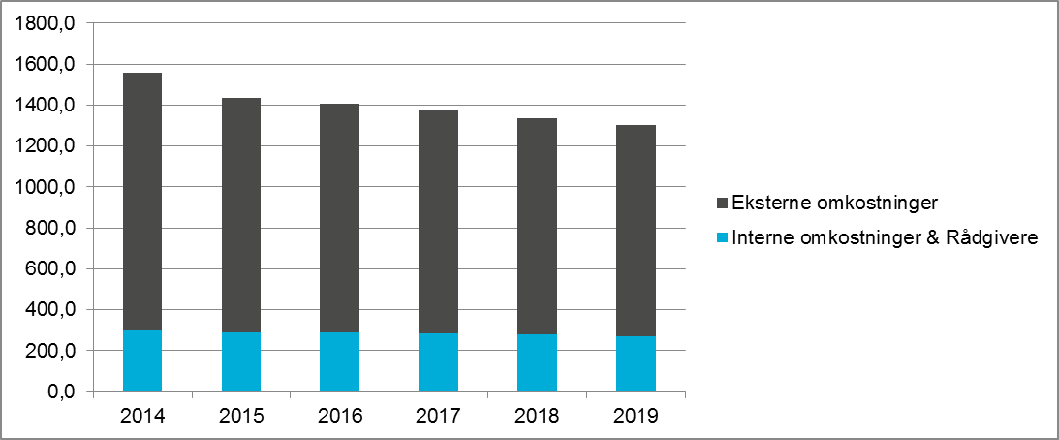
Drift & Vedligeholdelse
Finanslov 2016 opdelt på henholdsvis entreprenørudgifter og interne omkostninger inkl. rådgivere.

Slide 12
Forventede konsekvenser for den almindelige virksomhed (konto 21.10.10) efter tilpasning
VDs økonomi består af mange typer bevillinger, og derfor er der mange ”bundlinjer”, som skal være i balance. Ovenstående figur viser ”Almindelig Virksomhed”. På denne bevilling gælder det i øvrigt, at der behov for at kalkulere med en vis opsparing, idet der er knyttet en del usikkerhed til Vejdirektoratets flerårige budgettering, samt usikkerhed i forhold til fordelingsomkostninger.

Slide 13
Revideret strategi …

Slide 14
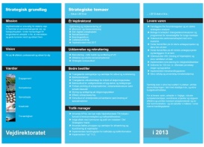
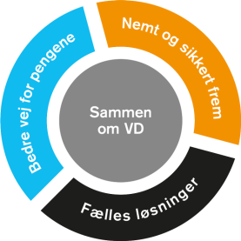
Strategi – udvikling fra 2010 til 2020
Vejdirektoratet på vej mod 2020
2010-2013
2014-2016
2017-2020
Nemt og sikkert frem
Nyt strategisk grundlag med mission, vision og værdier.
Det strategiske grundlag blev suppleret af strategiske temaer til at styrke organisationen som Trafik managere, Bedre bestillere, Uddannelse og rekruttering samt Ét VD.
➔ Internt rettet strategi
Nuværende strategi. Offensiv og ekstern rettet strategi med stort interessentfokus.
Mission, vision og værdier er fastholdt og tre nye strategiske temaer er kommet til for at sikre bedre vej for pengene, at trafikanten kommer nemt og sikkert frem samt fælles løsninger.
➔ Eksternt rettet strategi
Revideret strategi. Mission, vision og de tre strategiske temaer fastholdes.
Strategien forenkles indenfor temaerne og skal afspejle en udsigt med øget trafikvækst, øget digitalisering, nye samarbejdsformer samt ændrede økonomiske rammer.
➔ Fokuseret strategi
Bedre vej for pengene
Fælles løsninger

Slide 15
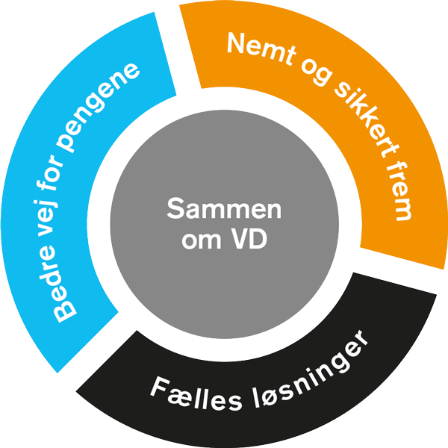
Strategiske temaer
Vejdirektoratet på vej mod 2020
Bedre vej for pengene … fordi samfundet skal have maksimalt udbytte af de midler, der prioriteres til veje i Danmark
Nemt og sikkert frem … fordi mobilitet og sikkerhed bidrager til vækst og velfærd
Fælles løsninger … fordi inddragende, dialogbaseret samarbejde er forudsætning for forandring og forankring
Sammen om VD … fordi Vejdirektoratet agerer som én samlet enhed i arbejdet for trafikanten, samfundet og samarbejdspartnere
Notes:
# De strategiske temaer fastholdes
De tre strategiske temaer er afgørende for samfund, trafikanter og samarbejdspartnere. Fælles løsninger fokuseres i forhold til samarbejder med eksterne. Sammen om VD – er forudsætningen for, at vi kan lykkes med de eksterne strategiske temaer.
HU har efterlyst en organisatorisk vinkel, hvilket også var en del af tilbagemeldingen fra lederseminaret i april. Derfor har vi fastholdt de tre eksterne strategiske temaer, men har udbygget det med et nyt strategisk tema – Sammen om VD. Temaet omfatter det, der skal til på de indre linjer for at vi leverer varen (fx agerer som Ét VD, udvikler kompetencer og organisation, bestrider omkostningsfokus m.m.) – altså det fundament, vi står på, for at kunne lykkes med strategien. Samtidig vil temaet sammen med VD-profilerne udgøre vores interne værdisæt.

Slide 16
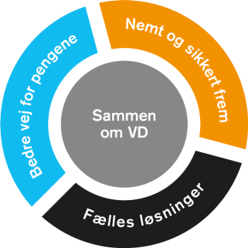
Det nye i 2020-strategien
Vejdirektoratet på vej mod 2020
De nye tendenser i omverdenen, som Vejdirektoratet skal kunne imødekomme:
Øget trafikvækst
Øget digitalisering
Nye samarbejdsformer
Ændrede økonomiske rammer
Den interne sammenhængskraft:
Et nyt internt tema ”Sammen om VD” skal sikre et sammenhængende VD

Slide 17
Tilpasning …

Slide 18
Tilpasning af Vejdirektoratet
Vejdirektoratet på vej mod 2020
Tilpasningen er konsekvens af en samlet faldende opgaveportefølje. Der vil være færre større planundersøgelser og anlægsprojekter, men der vil også være tale om nedjustering på en lang række opgaver.
Tilpasningen sker derfor ved reduktion i antal ledere og medarbejdere, nedjustering på eksterne konsulenter, udlicitering, insourcing og kompetenceskift. Hertil vil der være fysiske og organisatoriske flytninger.
De nuværende tjenestesteder i Aalborg, Skanderborg, Middelfart, Næstved, Fløng, København og Trafiktårnet bevares.
Udover den konkrete tilpasning vil der være en generel opmærksomhed på gennemsigtig og enkel styring samt øget omkostningsbevidsthed blandt andet i forhold til en række interne driftsomkostninger.

Slide 19
Den samlede reduktion
Vejdirektoratet mod 2020
* Skal korrigeres for interne flytninger
 | Opsigelser | Udliciteringer | Fysiske flytninger | Årsværks-ramme 1. kvt. 2016 | Årsværks-ramme* Primo 2018
PLA | 6 | 0 | 0 | 153,8 | 141,6
TRA | 4 | 0 | 2 | 116,6 | 107,5
AD | 23 | 11 | 6 | 320,2 | 268,9
RES | 16 | 0 | 42 | 148,8 | 124,9
Stab | 4 | 0 | 1 | 64,2 | 53,6
I alt | 53 | 11 | 51 | 803,6 | 696,5
Der vil være et mindre antal stillinger, der slås op allerede nu – det er kompetencer som vi ikke har i Vejdirektoratet i dag. Der er flere eksempler på omplacering af medarbejdere indenfor en division og på tværs for at udnytte kompetencer, der kan bruges andre steder og dermed har reduceret det samlede antal af opsigelser.
 | 2012 (ultimo) | 2015 (ultimo) | 2018 (primo-ramme)
Årsværk | 847,3 | 786,3 | 696,5

Slide 20
Reduktion i antallet af konsulenter
Vejdirektoratet mod 2020
Division | Konsulenter i 2012 | Konsulenter i 2015 | Konsulenter primo 2018 | Insourcing
Planlægnings-divisionen | - | 0 | 0 | 0
Trafikdivisionen | - | 57 | 42 | 5
Anlægs- og driftsdivisionen | - | 66 | 30 | 2
Ressourcedivisionen | - | 21 | 20 | 0
Stabe | - | 0 | 0 | 0
I alt | 170 | 144 | 92 | 7
For 2012 findes kun det samlede antal, da organisationen dengang så anderledes ud.
Konsulenterne i TRA er tilknyttet Trafikcentret (34), og på opgaver som følge af KBH-Ringsted projektet, specialkompetencer på signalområdet og vinteren (8).
I AD er konsulenterne primært tilknyttet gennemførelse af større og mindre anlægsprojekter, herunder fagtilsyn, trafikafvikling og anlægslogistik.
I RES er konsulenterne fordelt mellem opgaver relateret til bygningsdrift (10) og specialistopgaver relateret til IT-systemer (10).

Slide 21
Revideret organisationsdiagram
Gældende pr. 1. januar 2017
Vejdirektør
Planlægning
Anlæg & Drift
Trafik
Ressource
Sekretariat & HR
Kommunikation
Planlægning & Analyse
Vejsektor & Myndighed
Areal & Geodata
Trafikledelse
Trafikafvikling
IT
Intern Service
Indkøb
Anlæg
Drift & Vedligehold
Befæstelser, Bygværker & Målinger
Projekt & Vejteknik
Økonomi
Entreprisestyring

Slide 22
VD-senior …

Slide 23
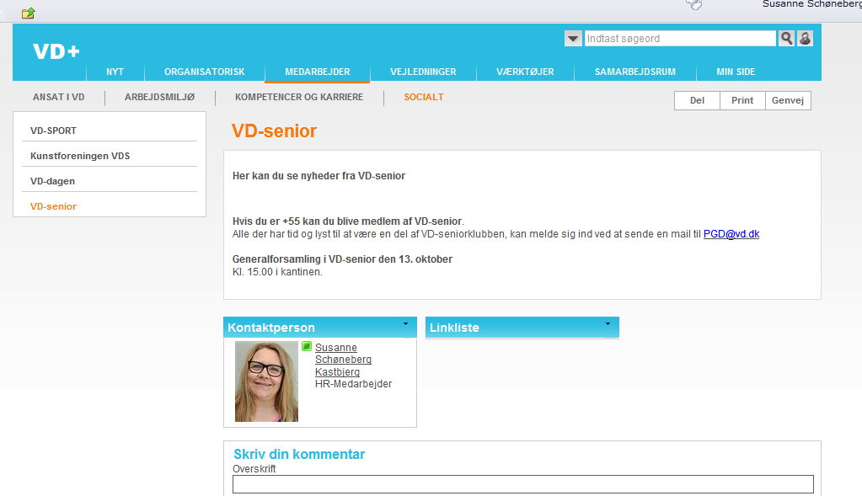
Perspektiver på VD-senior
Ny VD-senior side
Der er etableret en VD-senior side på VD+ som retter sig til alle +55 ansatte.

Slide 24
Perspektiver på VD-senior
VD-senior side og perspektiver
VD-senior kan på siden have e-mail til formand og kasserer.
Links til nyheder og anden information om arrangementer
Men ifølge persondataloven må der ikke ligge andre private oplysninger, som medlemslister hvor i der ligger telefonnumre, adresser osv.
HR vil være behjælpelig med at ligge informationer på siden.
Siden kan ikke ses af eksterne, kun ansatte i Vejdirektoratet.
Ved møder i VD, skal i hentes i receptionen af en VD-ansat, og for så vidt det er muligt, at holde møderne i VDs åbningstid, dog kan større arrangementer med deltagelse af en VD-ansat gå ud over åbningstiden (det er de nye sikkerhedsregler).
VD-senior har i dag to klubber, en øst og en vest VD-senior klub. Begge klubber er de seneste år støttet med hver 20.000 kr. årligt fra Vejdirektoratet af. Det reduceres samlet med 10.000 kr. som følge af VDs besparelser

